Slide 1
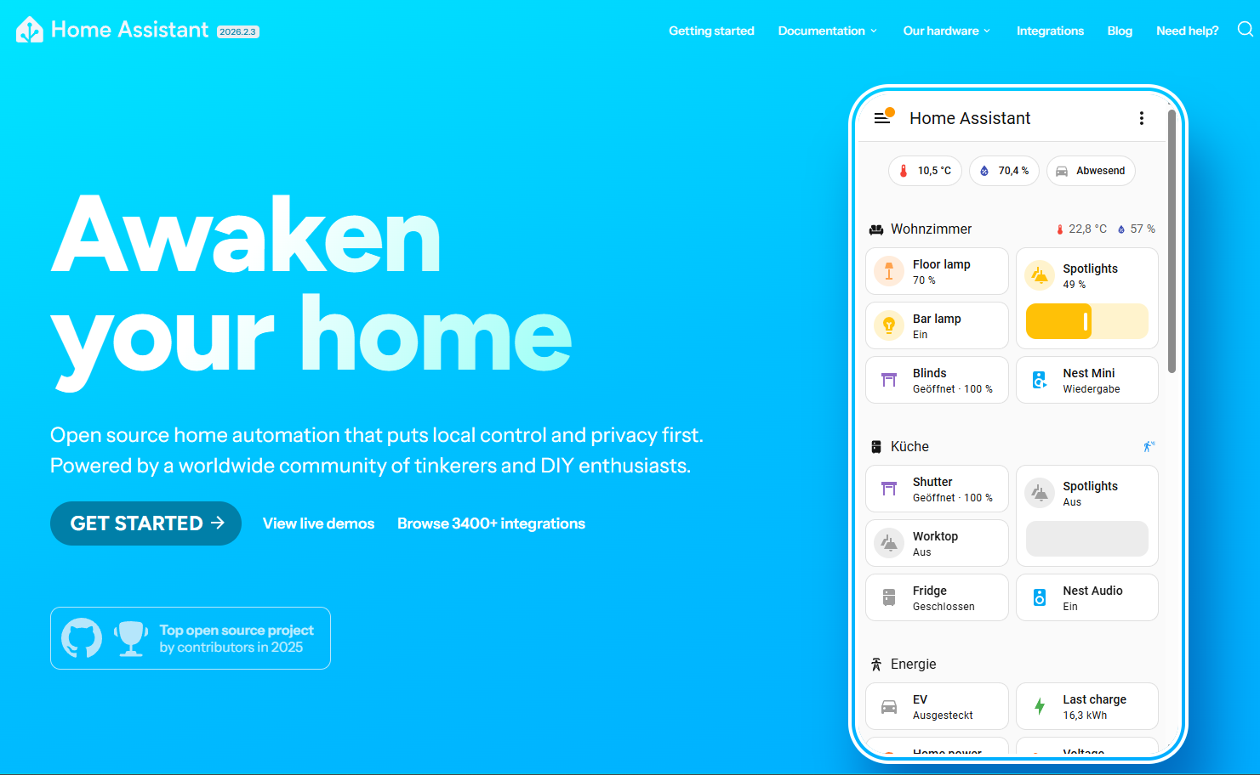
Neuerungen 2026.3

Slide 2
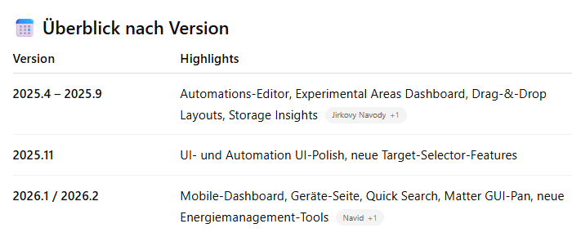

Slide 3
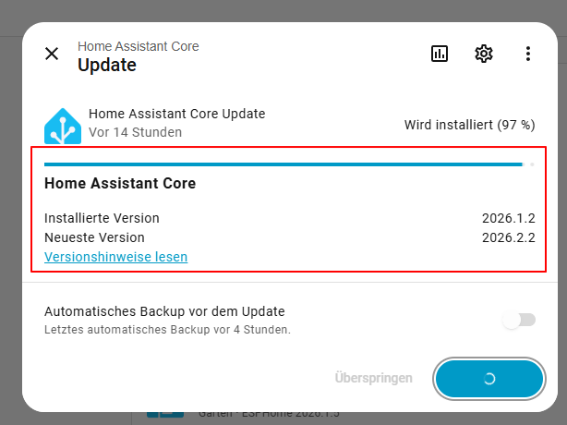
Update transparenter
Blieb bei mir öfter hängen
Neustart natürlich trotzdem notwendig

Slide 4
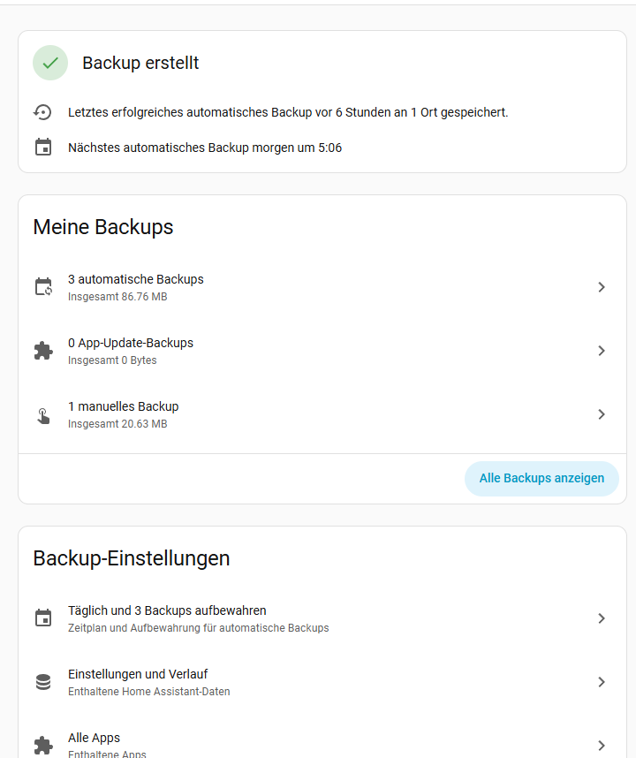
Backups gründlich überarbeitet
Automatisierung in UI
Zeitpläne
Aufbewahrungsregeln
Verschlüsselung
Key
Backupziele
NAS
Cloud

Slide 5
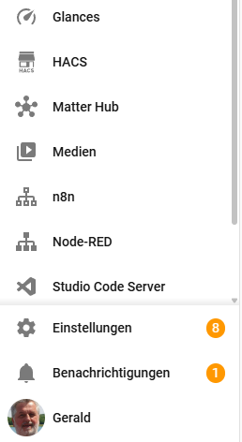
Seitenleiste reorganisiert
Fixer Bereich
Scrollbare Menüleiste

Slide 6
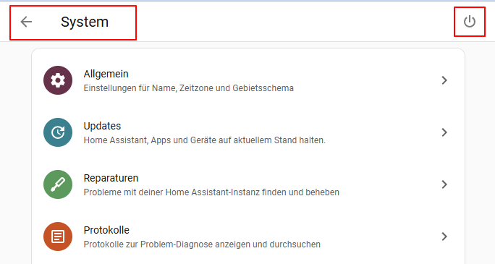
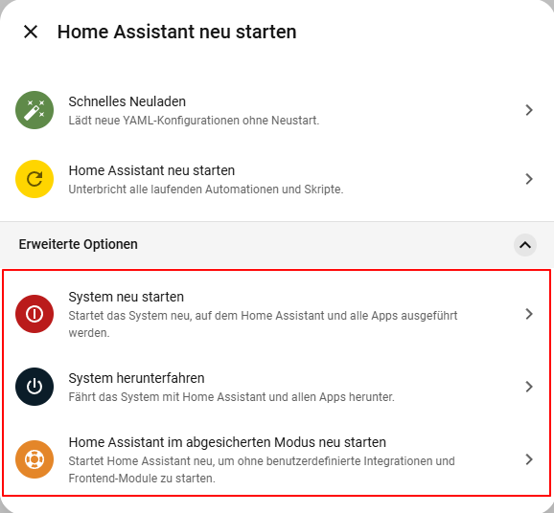
Neustartmenü überarbeitet

Slide 7
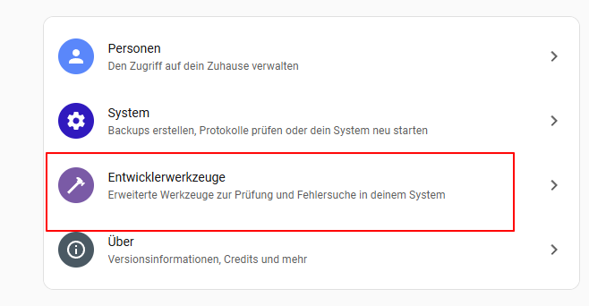
Entwicklerwerkzeuge in Einstellungen

Slide 8
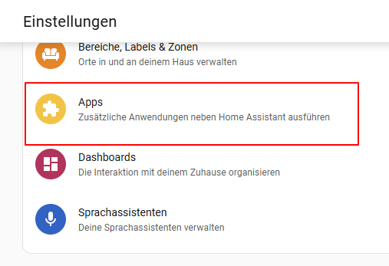
Aus Add-Ons wurden Apps

Slide 9
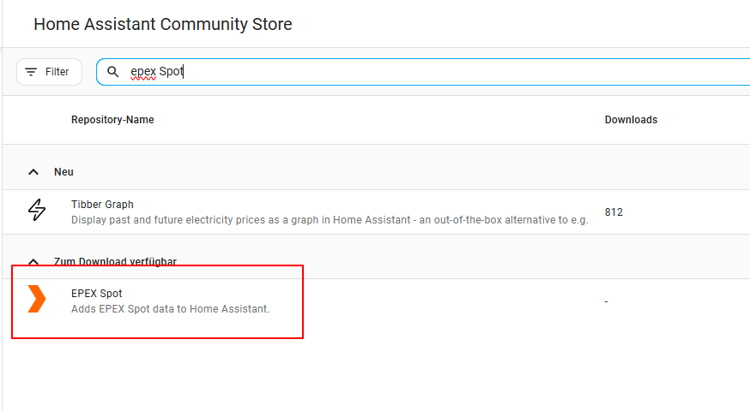
Awattar statt Epex-Scraper
Stabiler

Slide 10
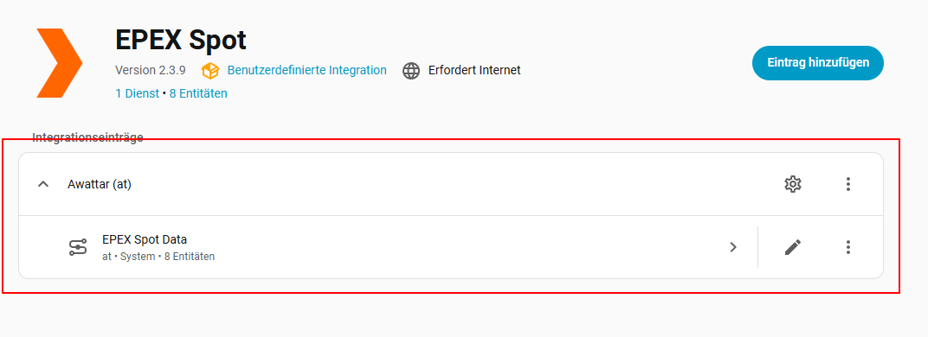
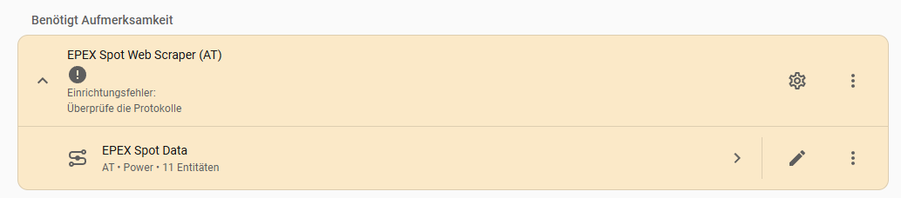
API statt Scraper

Slide 11
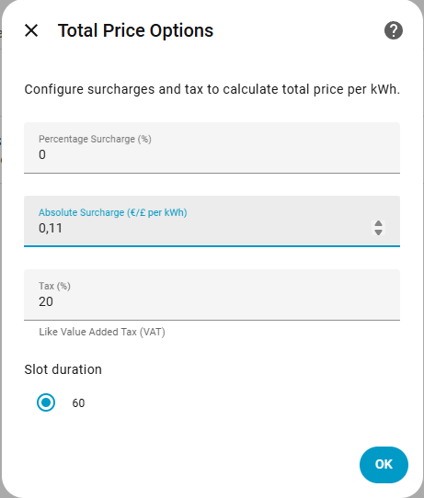
Preisaufschläge konfigurierbar
Aus Stromrechnung eruieren

Slide 12
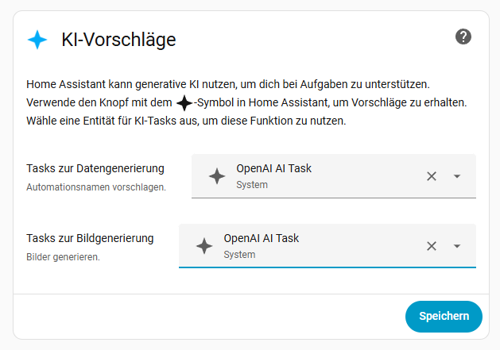
Integration AI innerhalb von HA
Einstellungen – System - Allgemein

Slide 13
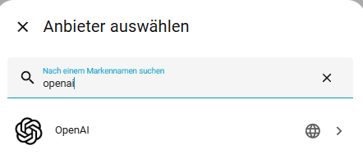
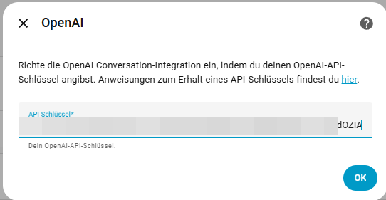
OpenAI Integration hinzufügen

